Slide 1

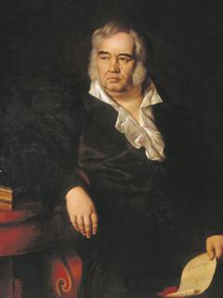
Кто не слыхал
его живого слова?
Кто в жизни с ним
не встретился своей?
Бессмертные творения
Крылова
Мы с каждым годом
любим всё сильней
М.Исаковский

Slide 2

Родился 2 февраля в Москве, много читал и считался одним из самых просвещенных людей своего времени.
Из-за бедности семьи Крылову с десяти лет пришлось работать писцом в Тверском суде.. В 11 лет написал первую басню.
С 1786 года пишет пьесы, издаёт сатирический журнал «Почта духов», но басни—главные произведения писателя. Девять книг включают более 200 басен.
В 1812 стал библиотекарем только что открывшейся Публичной библиотеки,
где прослужил 30 лет, выйдя в отставку в 1841. Много работал по составлению библиографических указателей и славяно-русского словаря.
9 ноября 1844 в возрасте 75 лет Крылов скончался. Похоронен в Петербурге.

Slide 3





Всего И.А.Крыловым было написано более 200 басен и выпущено 9 книг. Он умер, будучи признанным корифеем литературы.

Slide 4
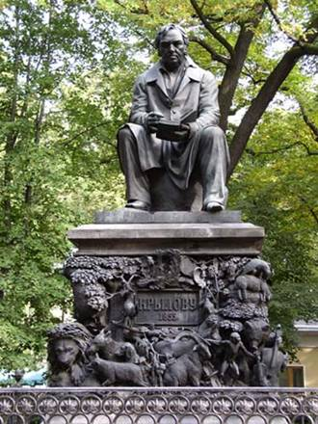
В Санкт-Петербурге, в Летнем саду, стоит памятник великому баснописцу. Крылов изображён сидящим в кресле, . Постамент памятника украшен фигурами героев его басен. До этого ни одному писателю памятников не сооружалось. Средства на него собирал весь народ. Устроили конкурс на лучший проект памятника. В конкурсе победил Пётр Карлович Клодт. Он работал над памятником вместе с художниками Карлом Брюлловым и Александром Агиным.

Slide 5

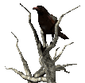
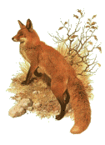
ВОРОНА И ЛИСИЦА
Уж сколько раз твердили миру,
Что лесть гнусна, вредна; но только всё не впрок,
И в сердце льстец всегда отыщет уголок.
Вороне где-то Бог послал кусочек сыру;
На ель Ворона взгромоздясь, позавтракать было совсем уж собралась,
Да призадумалась, а сыр во рту держала.
На ту беду Лиса близёхонько бежала;
Вдруг сырный дух Лису остановил:
Лисица видит сыр, Лисицу сыр пленил.
Плутовка к дереву на цыпочках подходит;
Вертит хвостом, с Вороны глаз не сводит
И говорит так сладко, чуть дыша:
«Голубушка, как хороша!
Ну что за шейка, что за глазки!
Рассказывать, так, право, сказки!
Какие пёрышки! Какой носок!
И, верно, ангельский быть должен голосок!
Спой, светик, не стыдись! Что, ежели, сестрица,
При красоте такой и петь ты мастерица, —
Ведь ты б у нас была царь-птица!»
Вещуньина с похвал вскружилась голова,
От радости в зобу дыханье спёрло, —
И на приветливы Лисицыны слова
Ворона каркнула во всё воронье горло:
Сыр выпал—с ним была плутовка такова.

Slide 6
СТРЕКОЗА И МУРАВЕЙ
Попрыгунья Стрекоза
Лето красное пропела;
Оглянуться не успела,
Как зима катит в глаза.
Помертвело чисто поле;
Нет уж дней тех светлых боле,
Как под каждым ей листком
Был готов и стол, и дом.
Всё прошло: с зимой холодной
10 Нужда, голод настает;
Стрекоза уж не поет:
И кому же в ум пойдет
На желудок петь голодный!
Злой тоской удручена,
К Муравью ползет она:
«Не оставь меня, кум милой!
Дай ты мне собраться с силой
И до вешних только дней
Прокорми и обогрей!» —
20 «Кумушка, мне странно это:
Да работала ль ты в лето?»
Говорит ей Муравей.
«До того ль, голубчик, было?
В мягких муравах у нас
Песни, резвость всякий час,
Так, что голову вскружило».—
«А, так ты...» — «Я без души
Лето целое всё пела».—
«Ты всё пела? это дело:
30 Так поди же, попляши!»

Slide 7
Лебедь рак и щука
Когда в товарищах согласья нет,
На лад их дело не пойдет,
И выйдет из него не дело, только мука.
Однажды Лебедь, Рак да Щука
Везти с поклажей воз взялись,
И вместе трое все в него впряглись;
Из кожи лезут вон, а возу все нет ходу!
Поклажа бы для них казалась и легка:
Да Лебедь рвется в облака,
Рак пятится назад, а Щука тянет в воду.
Кто виноват из них, кто прав, - судить не нам;
Да только воз и ныне там.

Slide 8

Басня Мартышка и очки
Мартышка к старости слаба глазами стала;
А у людей она слыхала,
Что это зло еще не так большой руки:
Лишь стоит завести Очки.
Очков с полдюжины себе она достала;
Вертит Очками так и сяк:
То к темю их прижмет, то их на хвост нанижет,
То их понюхает, то их полижет;
Очки не действуют никак.
"Тьфу пропасть! — говорит она, — и тот дурак,
Кто слушает людских всех врак:
Всё про Очки лишь мне налгали;
А проку на-волос нет в них".
Мартышка тут с досады и с печали
О камень так хватила их,
Что только брызги засверкали.
К несчастью, то ж бывает у людей:
Как ни полезна вещь, — цены не зная ей,
Невежда про нее свой толк все к худу клонит;
А ежели невежда познатней,
Так он ее еще и гонит.

Slide 9
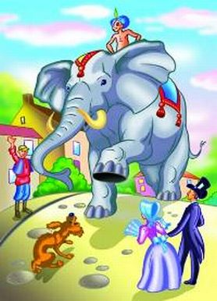
Поиграем?

Slide 10
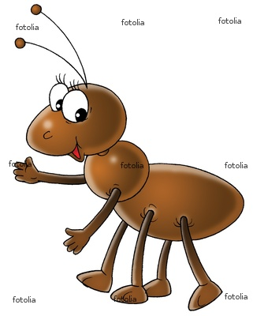

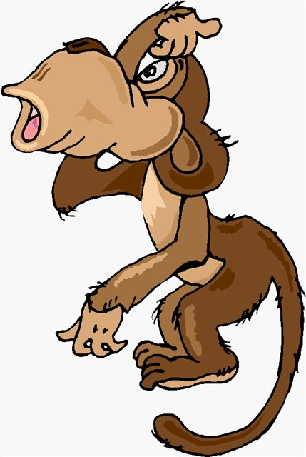
Кто лишний?

Slide 11

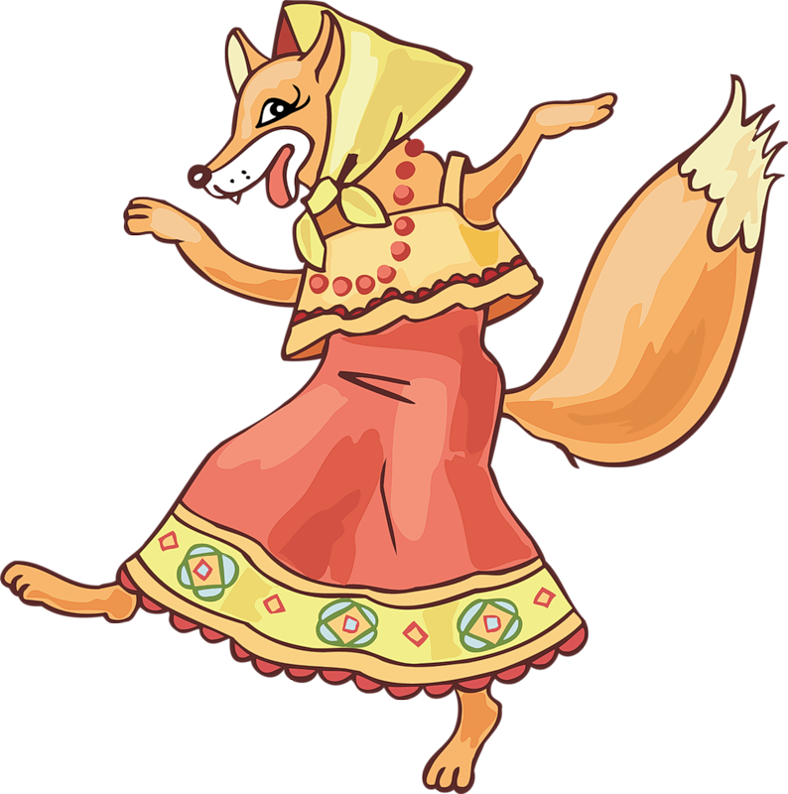

Slide 12
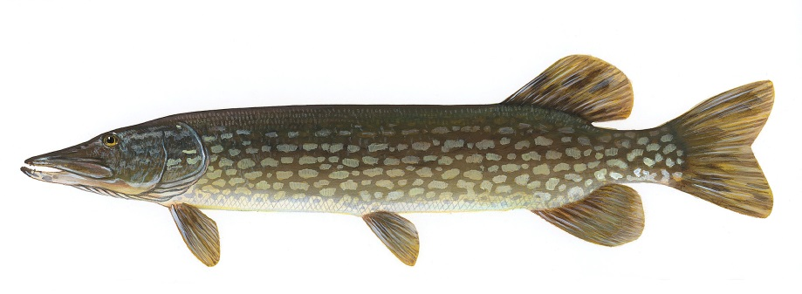
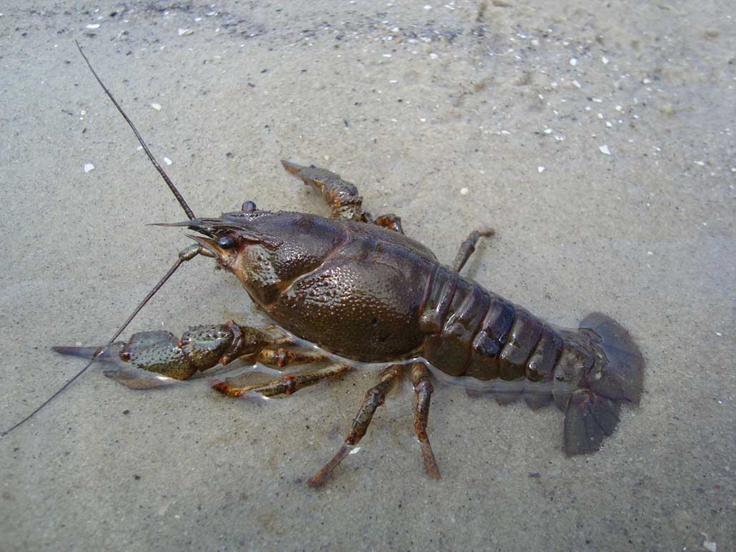
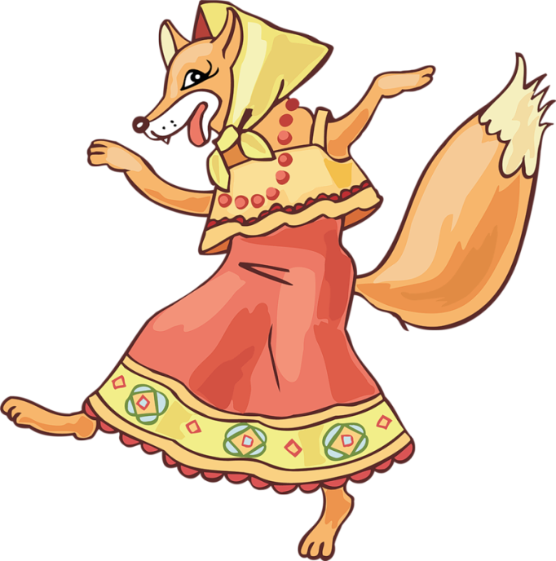


Slide 13
О ком говорится в тексте?
Очков с полдюжины себе она достала;
Вертит Очками так и сяк:
То к темню их прижмет, то их на хвост нанижет,
То их понюхает, то их полижет;
Очки не действуют никак.

Slide 14
«Не оставь меня, кум милой!
Дай ты мне собраться с силой
И до вешних только дней
Прокорми и обогрей!» —

Slide 15
Из какой басни герои?
«Стрекоза и муравей»

Slide 16

«Лебедь,рак и щука»

Slide 17
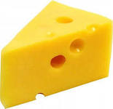
Кому принадлежит
данный предмет?

Slide 18
